Slide 1
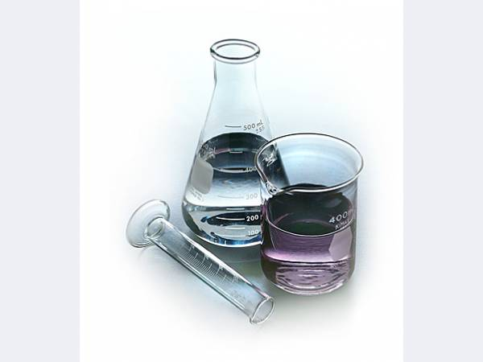

Slide 2
Отгадайте загадку
Хранят обычно в керосине,
и бегает он по воде, В природе, помните, отныне, Свободным нет его нигде, В солях открыть его возможно Желтеет пламя от него И получить из соли можно Как Дэви получил его. О каком элементе идет речь?

Slide 3
Отгадайте загадку
Он энергично вытесняет Из влаги - чистый водород, Его при этом заменяет И вяжет прочно кислород. Тот элемент в растеньях скрыт По фиолетовому цвету Он может быть в солях открыт. О каком элементе идет речь?

Slide 5
ПРОВЕРИМ ТЕСТ
Ответы:
1- г
2 - в
3 - б
4 - в
5 - а
6 - г
7 - б
8 - а
9 - б
10 - в Самоконтроль:
нет ошибок – «5»,
1,2 ошибки – «4»,
3,4 ошибки – «3»,
более – «2»

Slide 6
Что мы знаем о щелочных металлах?
Щелочные металлы

Slide 7
Что мы знаем о щелочных металлах?
Элементы I группы А
Очень активные
Щелочные металлы
1 е на внешнем уровне
Серебристо-белые
Степень окисления +1, восстановители
Мягкие, легкоплавкие

Slide 8
Первой группы элементы
Одинаково валентны,
Легкоплавки и мягки,
Серебристы, как снежки.
Только с ними не зевай
-К ним воды не наливай!
Не послушаешь совета
И поплатишься за это!
Не услышишь мой призыв-
Грянет в классе страшный взрыв!
И тогда ты, наш дружок,
Испытаешь страшный шок!
Потому что двойку сразу
Ты получишь за урок

Slide 9
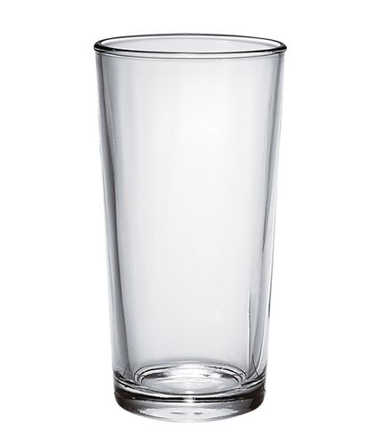
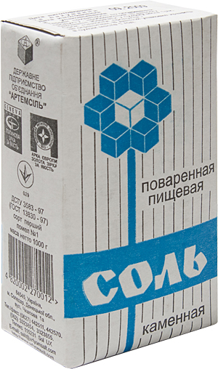
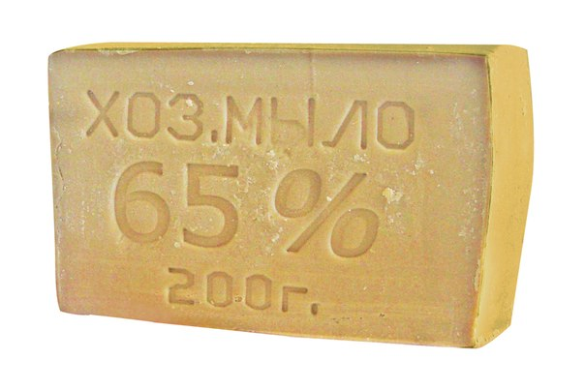
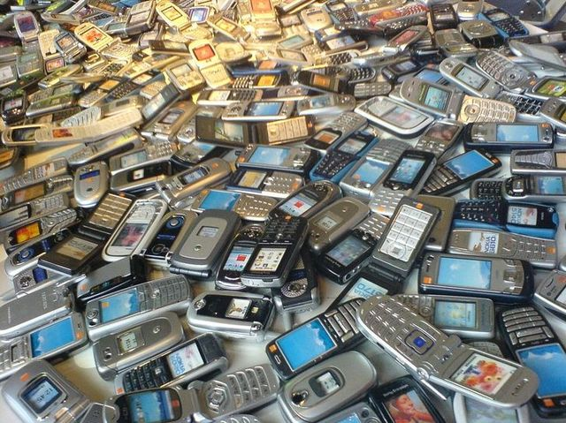
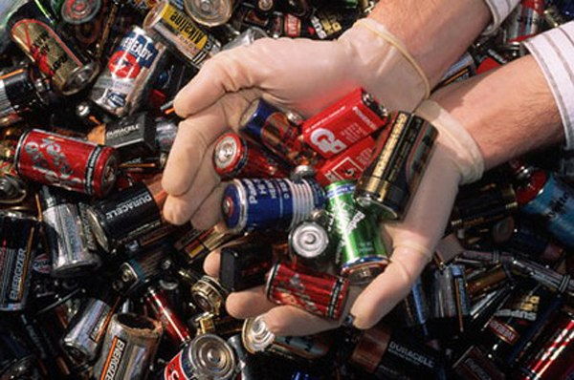

Slide 10
Тема урока: СОЕДИНЕНИЯ ЩЕЛОЧНЫХ МЕТАЛЛОВ

Slide 16
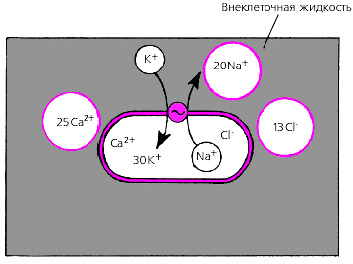

Slide 17
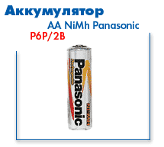
К
Удобрения
Тугоплавкое стекло
Бертолетова соль – обязательная часть праздничного фейерверка

Slide 18
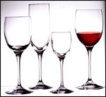
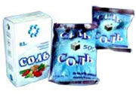
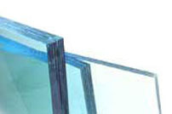
Na

Slide 20
Li
Охладитель в ядерных реакторах
В медицине
При изготовлении фарфора
В металлургии для удаления примесей

Slide 21
Rb
Изготовление фотоэлементов
В медицине как болеутоляющие и успокоительные средства
В научных исследованиях

Slide 22
Промотор в каталитических процессах
Cs
Производство специальных стекол
Производство приборов радиационного контроля

Slide 23
РАБОТА
В ГРУППАХ

Slide 25
Химические свойства
NaОН

Slide 26
Суточная потребность
Организма в калие

Slide 27
Формула соли | название | применение
NaHCO₃ | Гидрокарбонат натрия, питьевая или пищевая сода
K₂CO₃ | Карбонат калия, поташ
NaCl | Хлорид натрия, поваренная соль
Na₂SO₄ ∙ 10 H₂O | Кристаллогидрат сульфата натрия, глауберова соль
Na₂CO₃ ∙ 10 H₂O | Кристаллогидрат карбоната натрия, кристаллическая сода

Slide 28
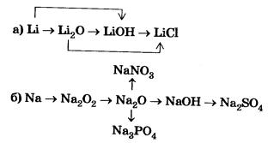
ДОМАШНЕЕ ЗАДАНИЕ
§ 11, упр.1

Slide 29
СПАСИБО ЗА УРОК

